Slide 1
와이즈만 파이썬 2-3

Slide 2
학습목표
딕셔너리를 사용해 본다.
튜플을 사용해 본다.
셋을 사용해 본다.

Slide 3
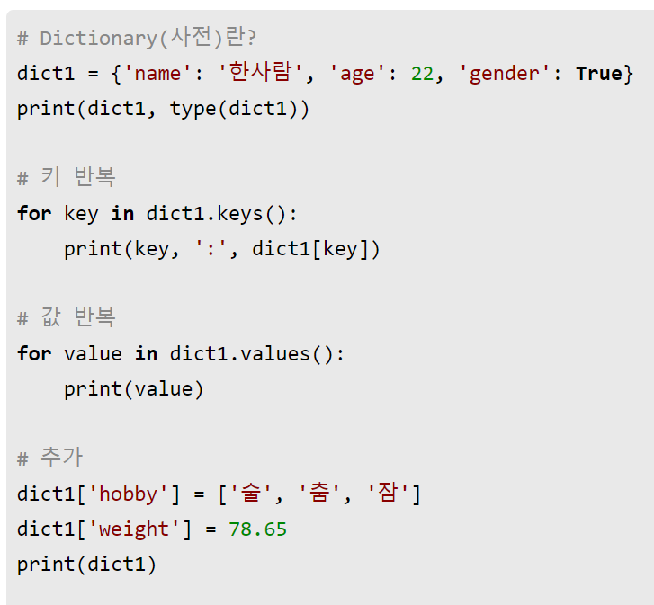
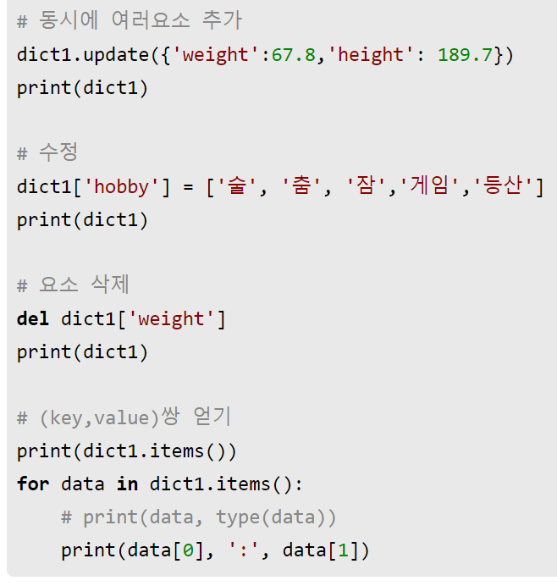
dictionary 란?
dictionary는 "키(Key)/값(Value)" 쌍을 요소로 갖는 자료형입니다
dictionary 안의 요소들은 순서가 정해지지 않습니다.
실행해 보세요.

Slide 4
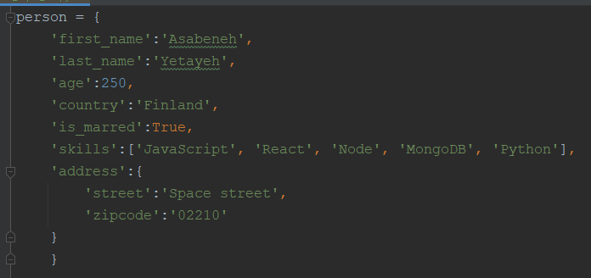
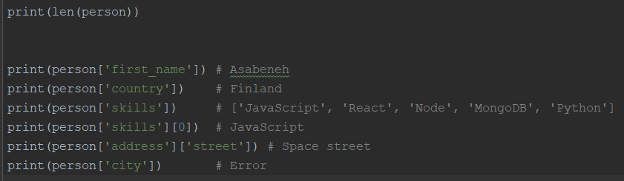
실행해 보세요.

Slide 5
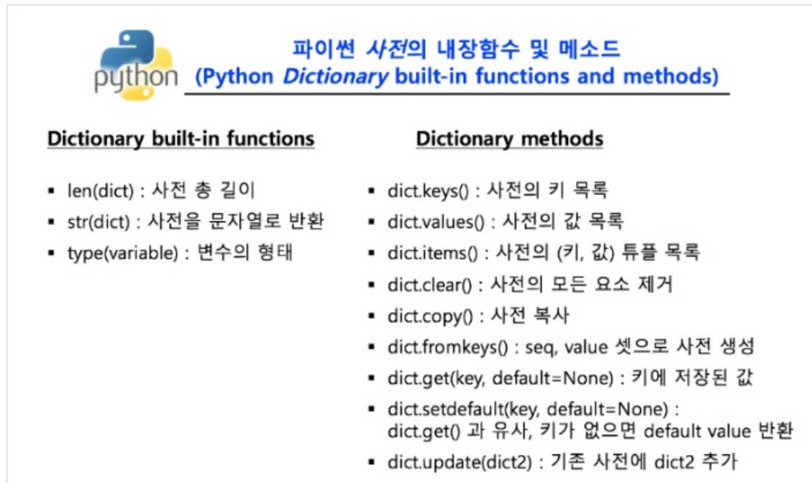
dict() 메소드

Slide 6
Tuple 이란?
tuple 자료형은 데이터의 목록이라고 보면 됩니다.
콤마(,)로 데이터를 나열하면 tuple입니다.
괄호()안에 ,로 나열해도 tuple입니다.
tuple의 요소 값 변경이 불가합니다.
tuple의 요소 삭제가 불가합니다.

Slide 7
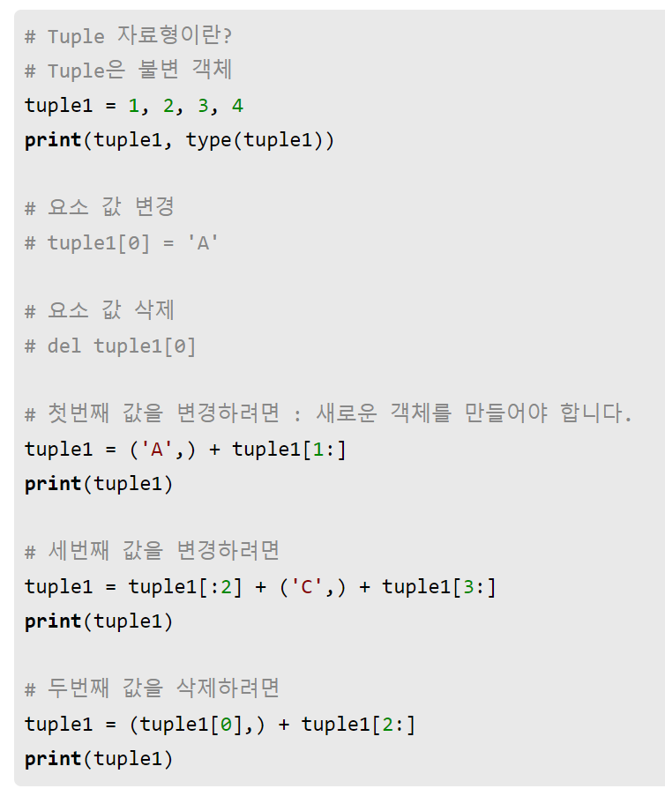
실행해 보세요.

Slide 8
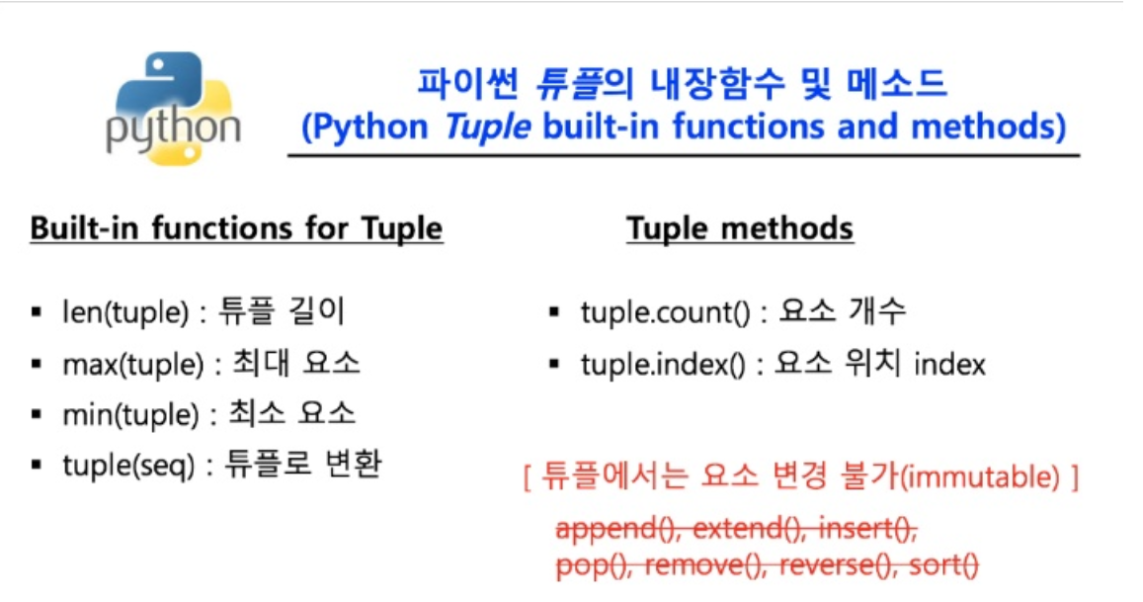
튜플 메소드

Slide 9
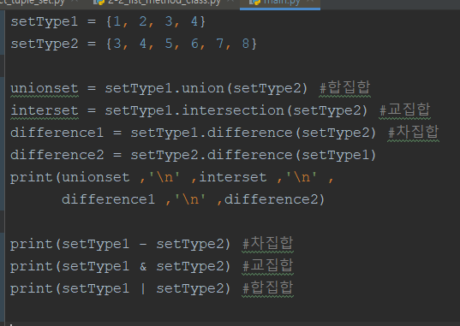
Set 이란?
set 자료형은 중복을 허용하지 않습니다.
set은 입력된 순서는 중요하지 않습니다.
set() 생성자 함수를 이용해서 만들 수 있습니다.
{}를 이용해서 만들 수 있습니다.
실행해 보세요

Slide 10

셋 메소드
add(값) - 집합에 새로운 값을 추가한다. (중복된 값은 무시)
remove(값) - 전달받은 값을 삭제 (없을 때 에러 메시지를 출력)
discard(값) - 전달받은 값을 삭제 (없을 때 그냥 무시)
pop() - 임의의 값을 리턴하고 삭제
clear() - 집한에 있는 모든 값을 삭제
copy() - 집합을 복제하여 리턴
isdisjoint() - 두 집합이 공통 원소를 갖지 않는가?
issubset() - 부분집합(subset)인가?
issuperset() - 확대집합(superset)인가?
union() - 합집합을 만들어 리턴
update() - 합집합을 만들어 원본 데이터를 갱신(수정)
difference() - 차집합을 만들어 리턴
difference_update() - 차집합을 만들어 원본 데이터를 갱신
(그냥 함수는 값을 리턴하는 반면 뒤에 update가 붙은 함수는 원본 데이터를 변경함)
intersection() - 교집합을 만들어 리턴
intersection_update() - 교집합을 만들어 원본 데이터를 갱신
symmetric_difference() - 대칭차를 만들어 리턴
symmetric_difference_update() - 대칭차를 만들어 원본 데이터를 갱신

Slide 11
미션!
1. 100에서 200 숫자중에서 임이의 값을 받아서 중복되지 않는 10개의 숫자를 출력하세요.

